Slide 1

Variables

Slide 2

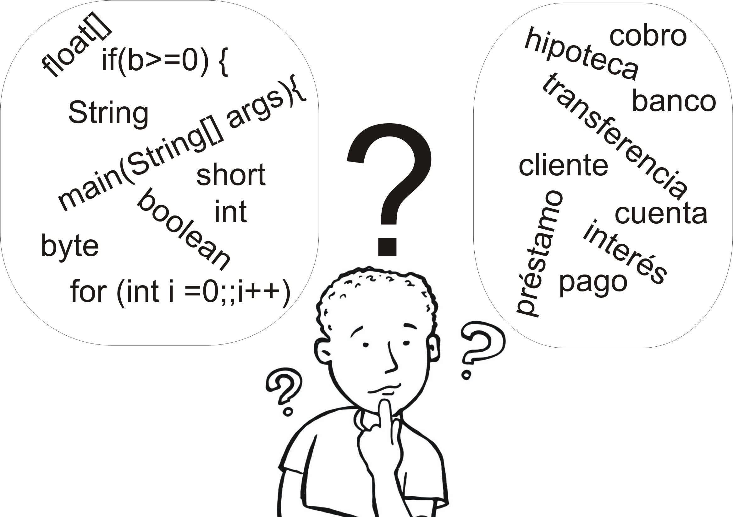
¿Como ordenar mis datos?
Juan
PROMEDIO
NOMBRE
12
Inglés
MATERIA
“PASO DE AÑO”
MENSAJE
7,23
APELLIDO
EDAD
Garcia

Slide 3

Usando Variables

Slide 4

Que es una Variable
7,23
Juan
NOMBRE
PROMEDIO
MENSAJE
“PASO DE AÑO”
Una variable es donde se guarda (y se recupera) datos que se utilizan en un programa.
Notes:
Simplificarlo con un concepto mas simple

Slide 5
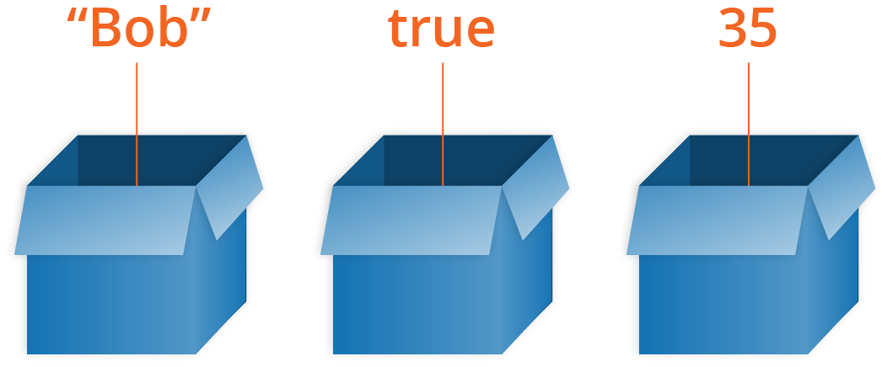
Variables
Las variables solo pueden contener un valor a la vez, Estos valores pueden ser números, cadenas o booleanas.

Slide 6
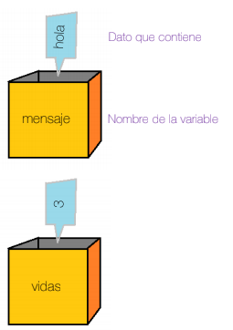
Variables
Puedes cambiar el valor de una variable. Utiliza nombres fáciles que tengan relación con el contenido que almacena la variable para trabajar de manera más sencilla.

Slide 7
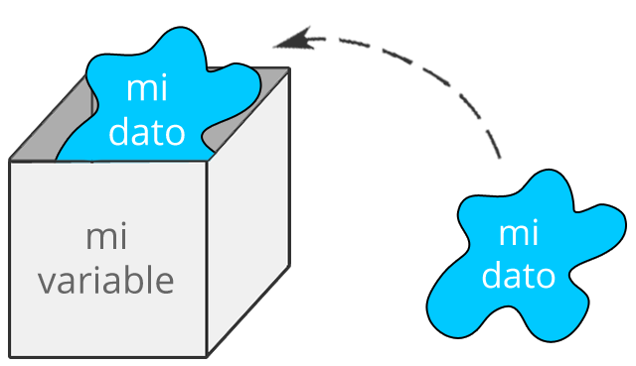
VARIABLES LOCALES Y GLOBALES
Cuando creamos una nueva variable siempre se nos pregunta si queremos una variable para todos los objetos o una variable para este objeto:

Slide 8
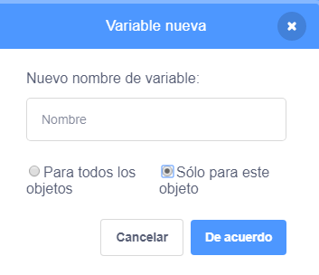
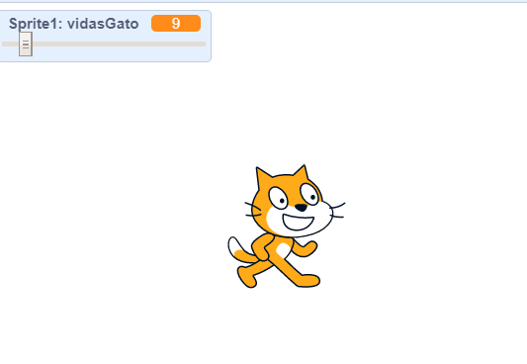
VARIABLES LOCALES Y GLOBALES
La variable "Sólo para este objeto" o local sólo es visible y se puede modificar por el objeto que la tiene asignada.

Slide 9

VARIABLES LOCALES Y GLOBALES
La variable "Para todos los objetos" o global es visible y se puede modificar por cualquier objeto del proyecto.

Slide 10
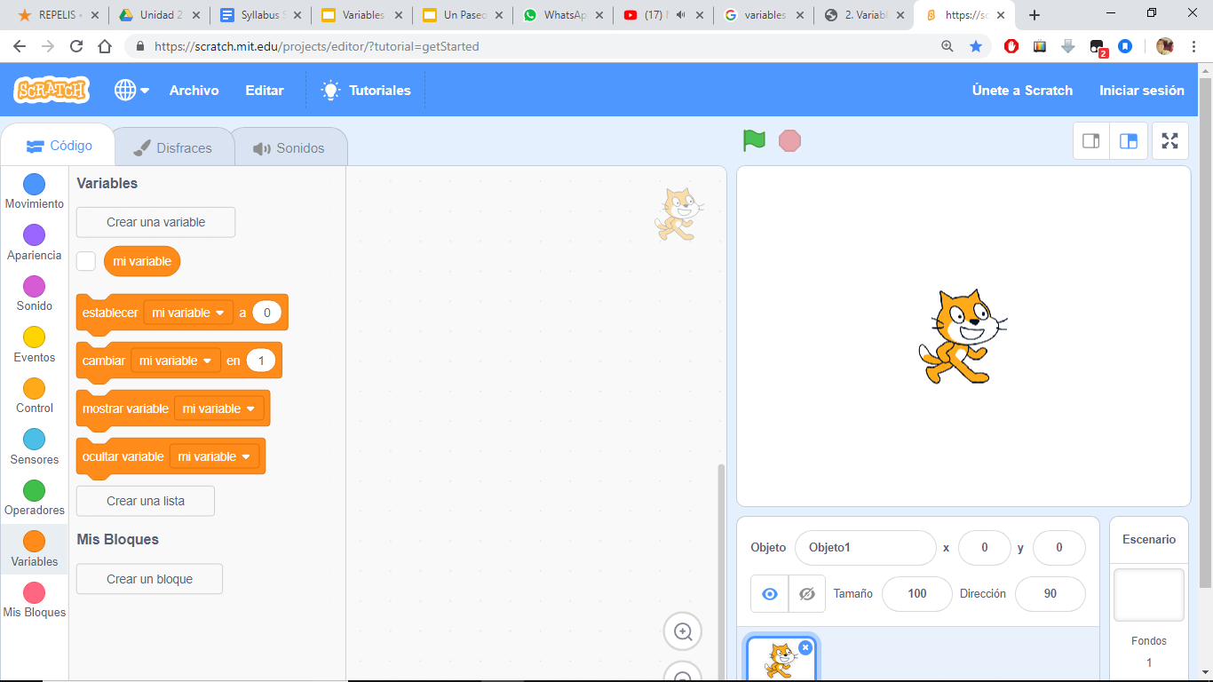
Bloque de Variables en Scratch
Para acceder al bloque de las variables tenemos nuestro objeto color naranja en nuestra paleta de bloques.
Crea una nueva VARIABLE.
Nombre de mi variable.
Asigna un valor a mi variable.
Modifica el valor de mi variable.
Muestra la variable en el escenario.
Oculta la variable del escenario.

Slide 11
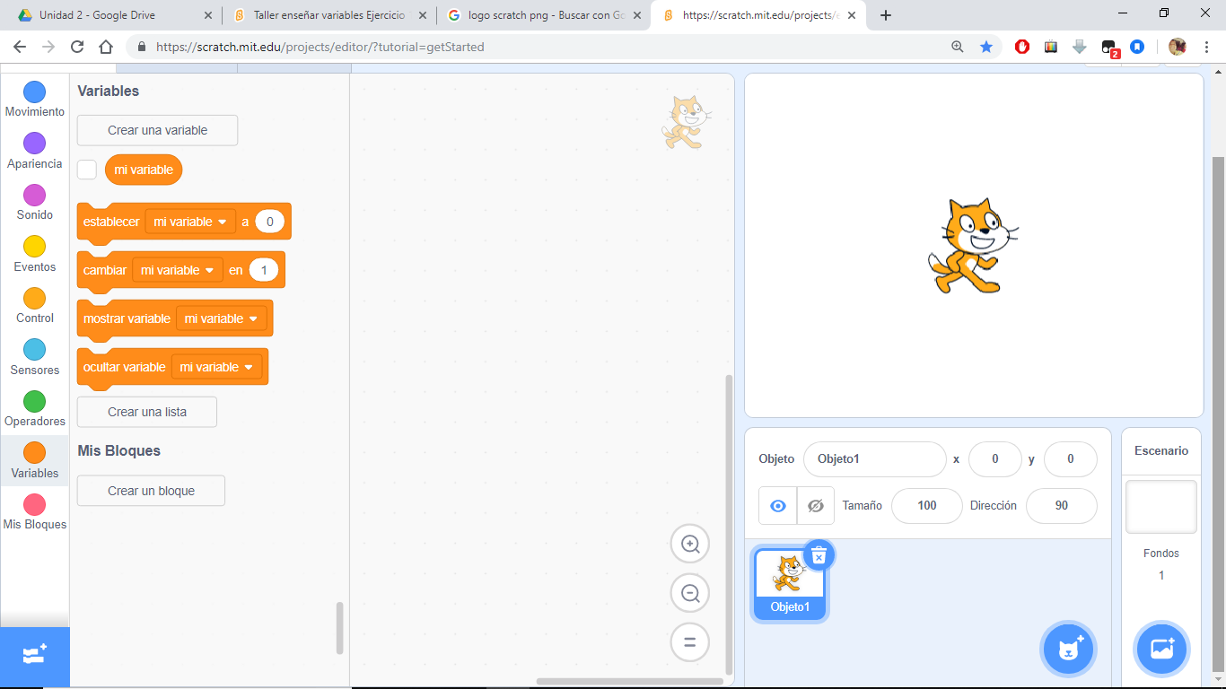
Creando una nueva variable paso a paso
Luego damos Click en CREAR UNA VARIABLE
Damos Click en la etiqueta VARIABLES
Paso 1: Creación de la variable Nombre

Slide 12
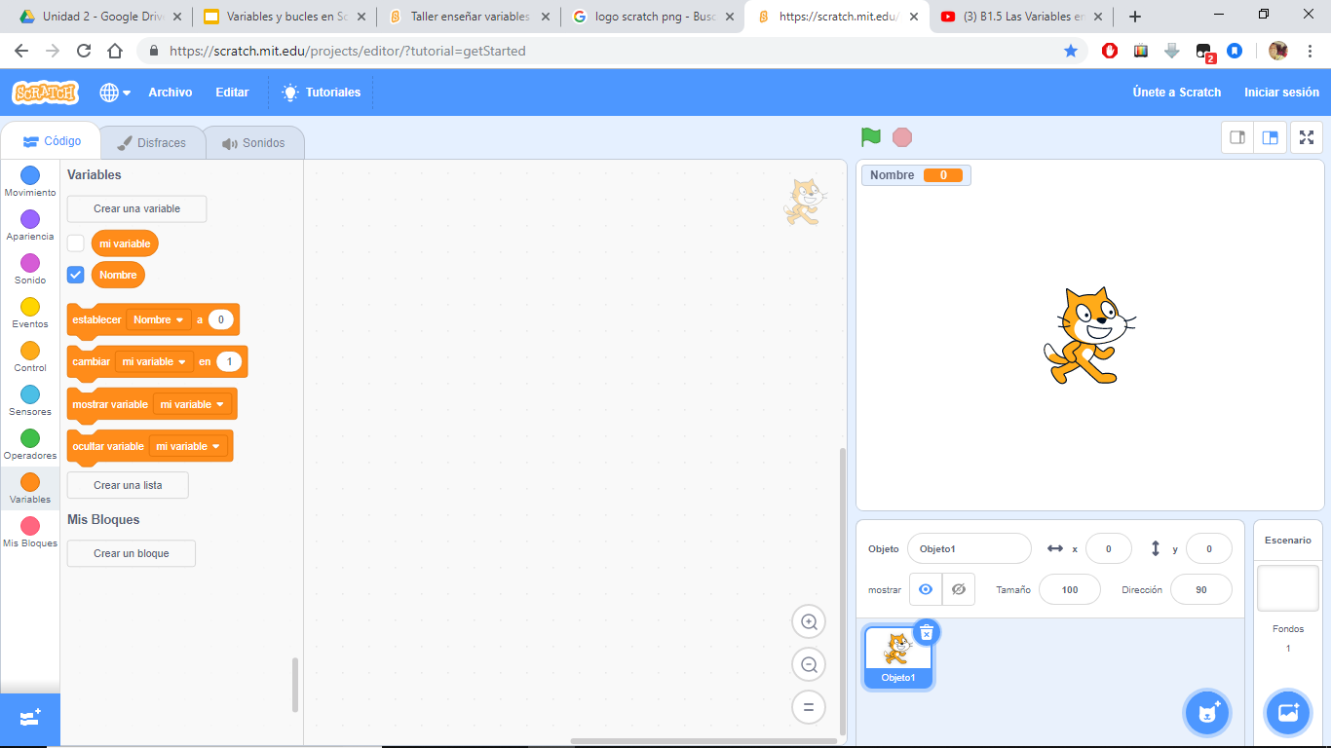
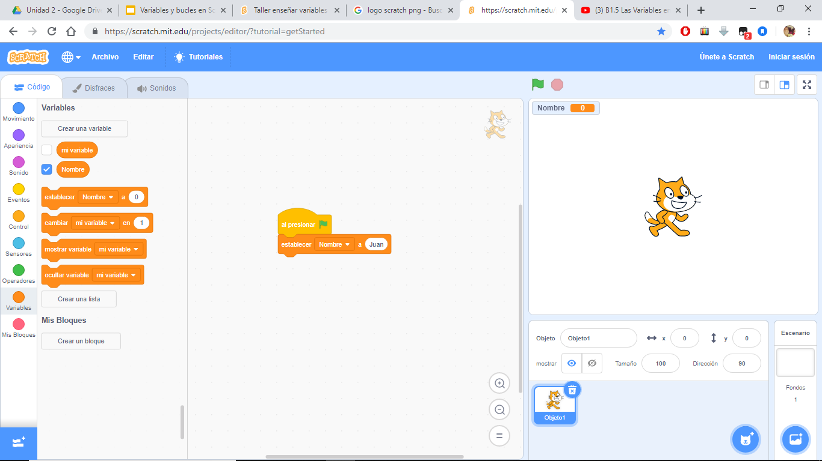
Creando una nueva variable paso a paso
Una vez creado la variable Nombre
Paso 2: Inicialización de la variable Nombre al inicio del programa.
Repetir los 2 pasos para las otras variables: Apellido, Edad, Materia, Nota, Mensaje.

Slide 13
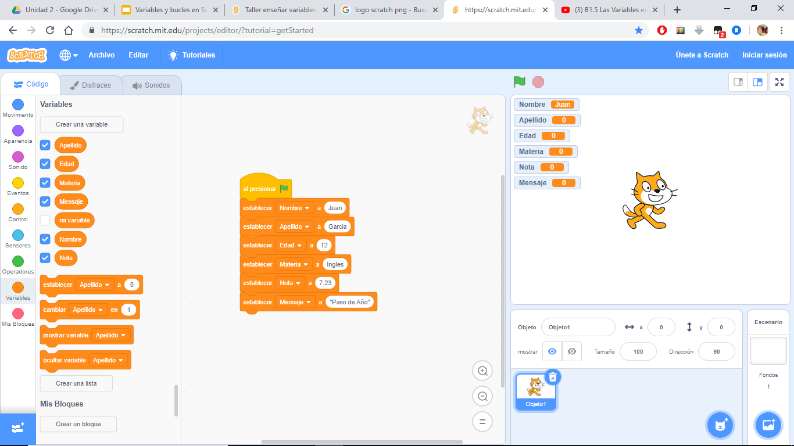
Creando una nueva variable paso a paso
Al final tendremos algo como esto.
Con su respectiva Inicialización y listo para ser USADAS dentro del programa.

Slide 14
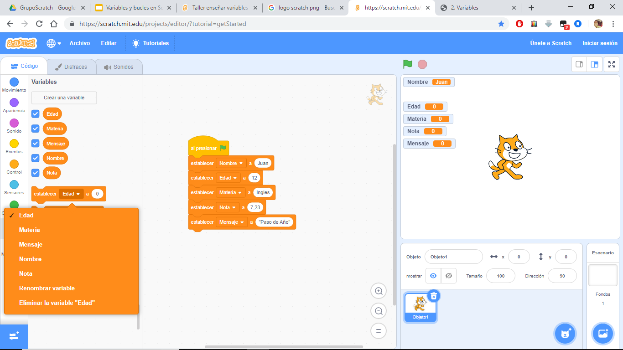
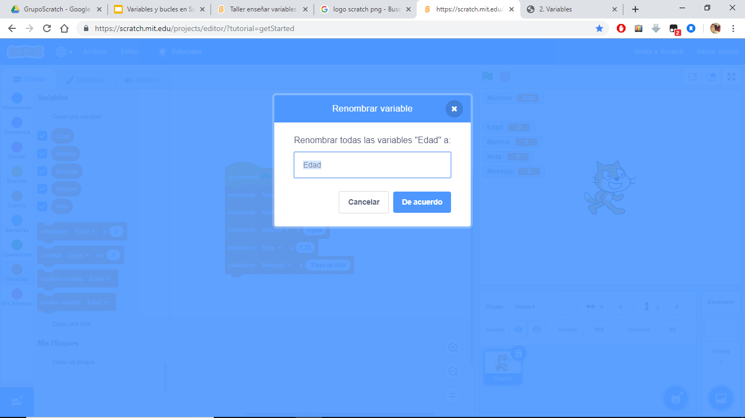
Otras Características de las VaRIaBleS
Renombrar Una Variable: Permite cambiar el nombre a una variable existente.
Eliminar Una Variable: Permite eliminar una variable existente.

Slide 15
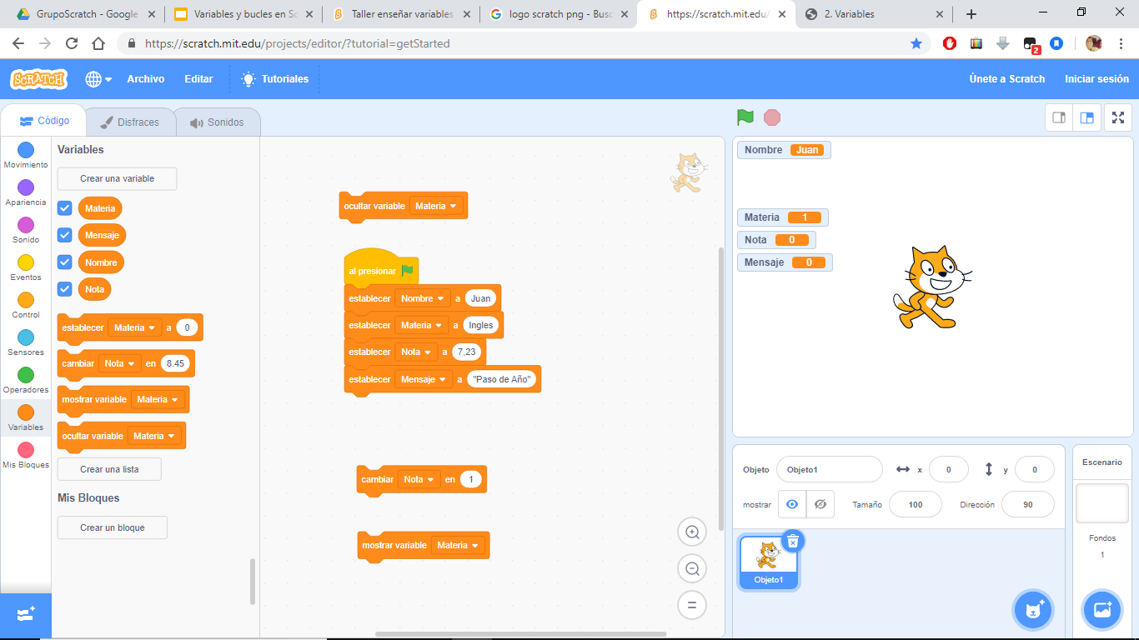
Otras Características de las VaRIaBleS
CAMBIAR: Este bloque modifica el valor de la variable incrementando (valores positivos) o decrementando (valores negativos) el valor de la variable.
MOSTRAR VARIABLE: Visualiza el valor de la variable en el escenario.
OCULTAR VARIABLE: Oculta la variable si se está mostrando en el escenario.

Slide 16
Taller Unidad 2

Slide 17
